Slide 1
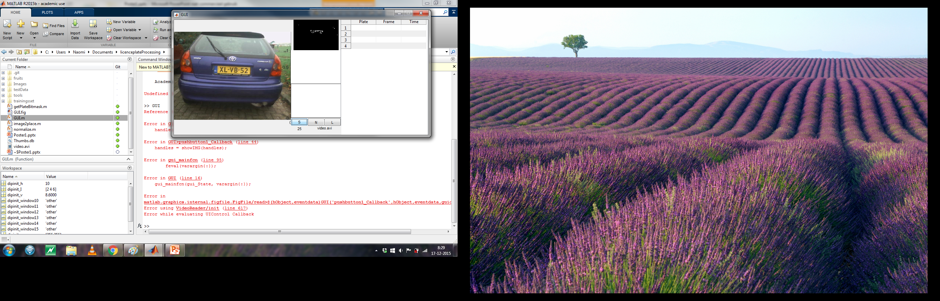
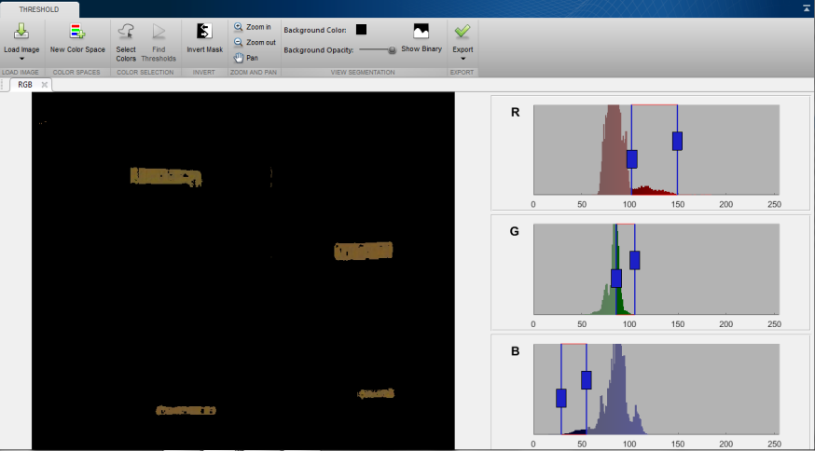
Introductie
Wij hebben de opdracht gekregen om met behulp van beeldverwerking een programma te maken dat kentekenplaatnummers herkent. Dit programma wordt gemaakt met matlab en zal o.a. gebruik maken van segmentatie.
GUI In afbeelding 1 is de GUI te zien. Je ziet dat er eigenlijk maar drie knoppen zijn die je kunt gebruiken.
Segmented frame( for debugging)
The video
Normalized frame
RGB values
Afbeelding 1: de GUI
Starten +pauzeren
Next Frame
Load a video
Table with the plates, frame number and time of recognition
Segmentatie We segmenteren
Afbeelding 2: ColorThresholder

Slide 2
Segmentatie
R 160-230
G 125-205
B 60- 130

Slide 3
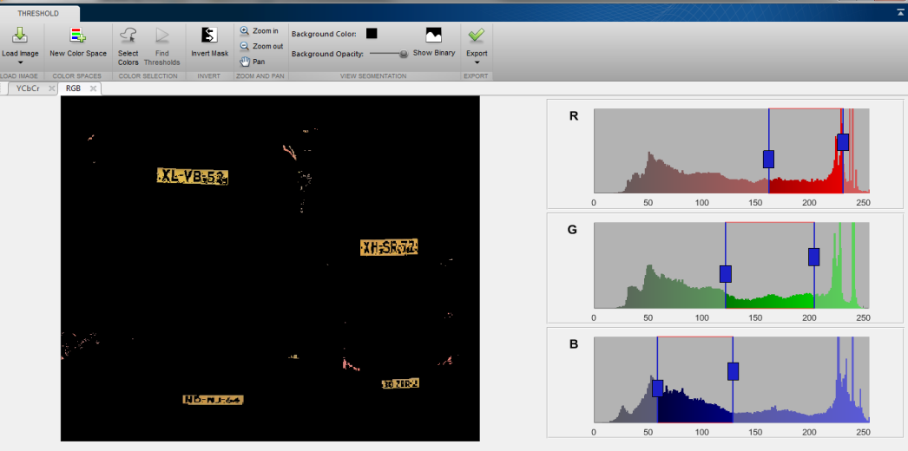
Introductie
Wij hebben de opdracht gekregen om met behulp van beeldverwerking een programma te maken dat kentekenplaatnummers herkent. Dit programma wordt gemaakt met matlab en zal o.a. gebruik maken van segmentatie.
Segmentatie Om te segmenteren hebben we ColorThresholder gebruikt. Dit command opent een nieuw scherm (zoals in afbeelding 2 te zien is) waarin je een plaatje kunt inlezen en dan kunt schuiven met de RGB waarden die je wilt laten zien. We begonnen met het inlezen van één frame om van daaruit het filter te maken maar dit werkte niet optimaal. We hebben er daarom voor gekozen om meerdere frames bij elkaar te plakken om zo beter te kunnen zien welke RGB waarden bij de gele nummerplaat horen. Het oorspronkelijke beeld (de frames dus) worden genormaliseerd zodat het filter optimaal werkt.
GUI In afbeelding 1 is de GUI te zien. Je ziet dat er eigenlijk maar drie knoppen zijn die je kunt gebruiken. De L is de load knop om de video mee in te laden. Met S start en pauzeer je de video en met N ga je naar het volgende frame, dit is handig voor het debuggen. Links in het scherm is de video te zien, daarnaast is te zien hoe het gefilterde beeld eruit ziet. Helemaal rechts zullen de kentekens met hun frame nummer en tijd van herkennen getoond worden.
Afbeelding 1: de GUI
Afbeelding 2: ColorThresholder

